Slide 1
Cours Radioamateurs 2023 – Préparation à l’examen IBPT
Licence de base : classe C ou ON3
Chapitre 20 : Circuits électriques
Chapitre 21 : Polarité
UBA LIEGE : ON5VL site Internet https://on5vl.org

Slide 2
Circuits électriques et polarité en 2 chapitres
Par ON4IJ : Jean-François FLAMÉE

Slide 3
Circuits électriques et polarité en 2 chapitres
1 : Circuits électriques ;
2 : Polarité.

Slide 4
1 : Circuits électriques

Slide 5
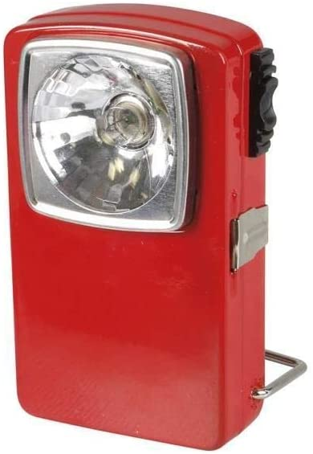
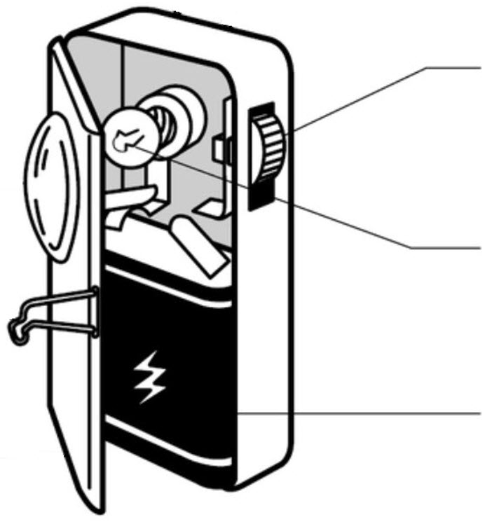
Notion de circuit électrique, exemple pratique
Lampe de poche électrique
Conducteurs réalisant le circuit électrique
Interrupteur :
Ouverture / fermeture du circuit électrique
Ampoule électrique :
Charge
Pile électrique :
Source

Slide 6
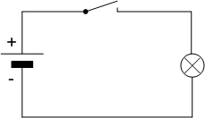
Circuit électrique, schéma électrique d’un circuit
Représentation d’un circuit électrique avec des symboles
Interrupteur
Pile
Ampoule

Slide 7
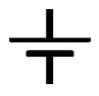
Symboles normalisés des schémas électriques
Pile ou batterie
Antenne
Fusible
Mise à la terre
Lampe à incandescence
Microphone
Résistance
Haut-parleur
Interrupteur (monopolaire)

Slide 8
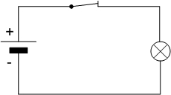
Circuit ouvert – circuit fermé
Courant I en Ampères
Circuit ouvert
Circuit fermé
Tension U
en Volts
Le courant ne passe pas
Le courant passe
La lampe est éteinte
La lampe est allumée
Courant continu (DC)

Slide 9
Circuit électrique, source, charge et conducteurs
Un circuit électrique est principalement constitué d’une source, de conducteurs et d’une charge. La charge peut être constituée de plusieurs composants.
Le circuit établit un chemin sans interruption pour qu’un courant puisse y circuler. Circuit fermé.
Pour comprendre le circuit, il suffit de suivre le chemin parcouru par le courant. (Suivre les fils et passer par les bornes des composants).
Si le circuit est interrompu (par un interrupteur), le courant ne passe plus et la charge n’est plus alimentée. Circuit ouvert.
Un circuit électrique est représenté par un schéma avec des symboles normalisés.

Slide 10
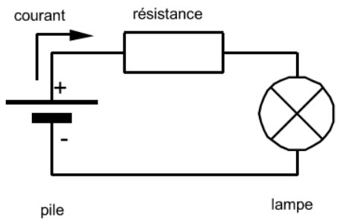
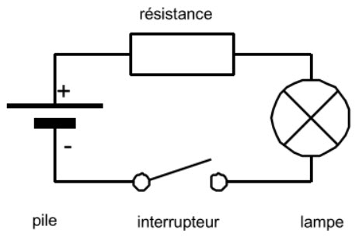
Circuit électrique fermé, ouvert, sens du courant
Circuit fermé,
le courant passe
Circuit ouvert,
le courant ne passe pas
Sens conventionnel du courant à travers la charge :
du plus (+) vers le moins (-).
Ici la résistance dans ce circuit a pour but de limiter le courant dans la lampe à une valeur déterminée : loi d’Ohm.

Slide 11
Conventions de tracé de schéma
Croisement de fils
sans connexion
Croisement de fils
avec connexion
Dérivation sur un fil
avec connexion

Slide 12
Symboles de sources de tension
Pile ou accumulateur, une cellule ;
Pile, accu. Assemblage de plusieurs cellules ;
Idem (b) ;
Génératrice (courant continu) ;
Générateur de tension à courant continu ;
Alternateur, générateur de tension à courant alternatif ;
Transformateur.

Slide 13
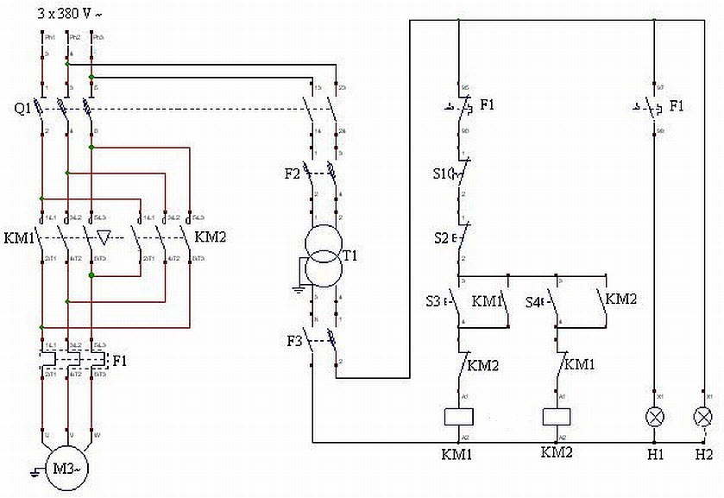
Exemple de schéma électrique industriel
Source graphisme : mytopschool.net ; démarrage d’un moteur asynchrone avec deux sens de marche.

Slide 14
2 : Polarité

Slide 15
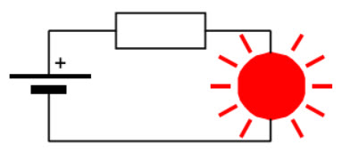
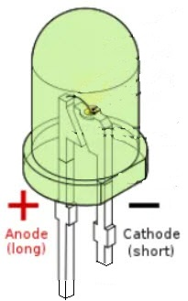
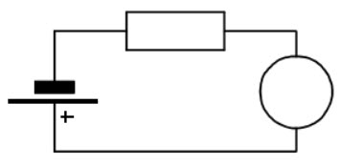
Polarité, composant polarisé
Une lampe peut se raccorder indistinctement dans un sens ou dans l’autre à une batterie → Lampe = composant non polarisé.
Une LED (diode électroluminescente) ne fonctionne que dans un seul sens de raccordement → LED = composant polarisé.
La LED brille
La LED reste éteinte

Slide 16
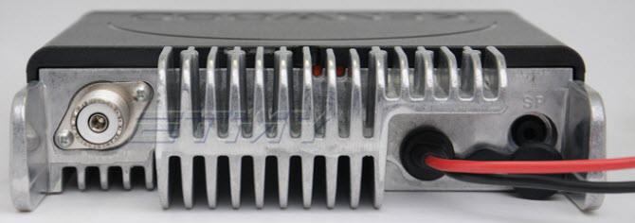
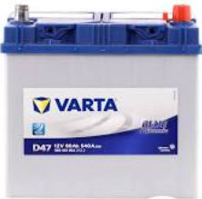
Polarité d’une batterie, polarité d’un transceiver
Un émetteur-récepteur (transceiver) radioamateur est constitué de centaines de composants polarisés.
→ Il est primordial de respecter la polarité de raccordement !
Fil ROUGE
-
+
Fil NOIR
Attention : si l’on ne respecte pas les polarités, on risque la destruction de l’appareil !
Pole négatif
Pole positif

Slide 17
FIN
Merci pour votre attention.
Bonne chance pour votre ON3.

Slide 18
Questions - réponses

